Slide 1
Деловые бумаги
Выполнил : Сапожников А.,
ученик 9 Г класса
МОУ «СОШ№40».
Курировал: Конопатова Е.В.,
учитель русского языка.

Slide 2
Деловая речь- один из видов связной речи.
Характеризуется некоторыми особенностями стиля, лексики, сферы применения.
Деловая речь нужна для составления различных деловых документов при поступлении на работу, проведении отчётов и прочих деловых отношений.
Отличается от других стилей речи лексическими, морфологическими и синтаксическими особенностями, определёнными стереотипными оборотами речи,
удобными для составления деловых бумаг.

Slide 3
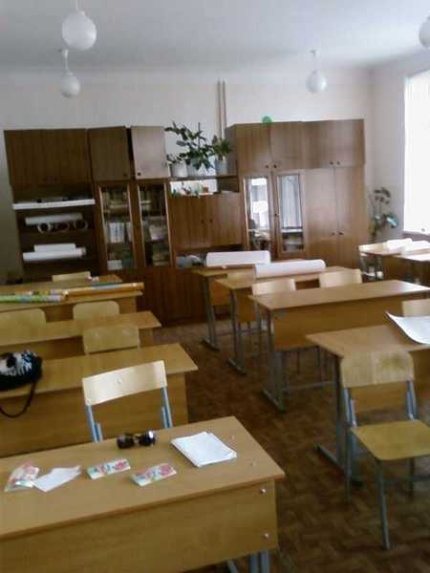
В деловых бумагах не употребляется эмоционально-оценочная, просторечная, диалектная лексика.
Виды деловых бумаг.
Объявление
Расписка
Заявление
Объяснительная
Докладная
Доверенность
Характеристика
Автобиография
Резюме
Протокол и другие

Slide 4
Заявление - это официальное сообщение в письменной (иногда в устной) форме. Содержит чаще всего предложение, жалобу или просьбу какого-либо человека, адресованные или организации, или должностному лицу.
Заявление включает:
1. Наименование адресата,
которому направляется заявление.
2. Фамилию, имя, отчество,
должность или адрес автора
заявления.
3. Наименование документа.
4. Точное изложение просьбы,
предложения.
5. Опись прилагаемых к
заявлению документов.
6. Дату, подпись заявителя.
Образец заявления.
Директору АГУ
студента 3 курса
Петрова Николая
Ивановича
заявление.
Прошу Вас освободить меня от
занятий на 5 дней в связи с
переездом на новое место
жительства.
21.01.2009г. Петров.

Slide 5
Расписка – это документ, удостоверяющий получение чего-нибудь.
Схема расписки.
1. Наименование документа.
2. Фамилия, имя, отчество, должность автора документа (того, кто дал расписку).
3. Наименование организации (или лица), передающих что-нибудь.
4. Точное наименование передаваемого – количество указывается и цифрами, и прописью.
5. Дата, подпись получателя ( при особой важности заверенная в учреждении или у нотариуса).
Образец расписки.
Расписка.
Я, Васильев Николай Петрович, секретарь педучилища, получил от профкома 500 (пятьсот) рублей на организацию новогодней ёлки.
28.12.2008 г. Васильев.

Slide 6
Доверенность - это документ, которым доверяется кому-нибудь действовать от имени выдавшего этот документ.
Схема доверенности.
1. Наименование документа.
2. Наименование доверенного
лица ( фамилия, имя, отчество,
должность или адрес).
3. Точная исчерпывающая
формулировка доверяемой
функции.
4. Дата, подпись.
Подпись доверителя должна быть
заверена.
Образец доверенности.
Доверенность.
Я, Саблина Елена Николаевна,
учащаяся 3 курса, доверяю моей
Матери, Саблиной Марине Вик-
торовне, проживающей по адресу:
город Астрахань, ул.Садовая, д.13,
кв.8, паспорт серия….., №……,
выдан………., получить причитаю-
щуюся мне стипендию за март
2008 года.
25.03.2008 г. Саблина.
Подпись Саблиной Е.Н.
удостоверяется.
Зав.канцелярией (подпись)
(Печать) (Дата)

Slide 7
Резюме – документ, в котором в краткой, но ёмкой форме изложены основные сведения об образовании, о профессиональном опыте, трудовой биографии и личных данных человека.
План резюме.
1. Контактная информация (фамилия, имя, отчество, почтовый и электронный адрес, телефон).
2. Возраст.
3. Цель поиска (должность, на которую претендуете).
4. Опыт работы (в обратном хронологическом порядке).
Кратко о должностных обязанностях, производственных
достижениях.
5. Образование.
6. Дополнительная информация о себе.
7. Качества вашего характера, необходимые для работы.
8. Указание на возможные рекомендации.
9. Дата, Подпись.

Slide 8
Автобиография - это жизнеописание какого-либо лица, составленное им самим.
Элементы автобиографии как делового документа.
Наименование (заголовок) документа.
Фамилия, имя, отчество.
Дата рождения (число, месяц, год).
Место рождения (село, город, район, область и т.д.).
Родители (их полное имя и отчество, чем занимаются).
Образование (когда, где и какую школу и другие учебные заведения закончил).
Прохождение службы в армии (для военнообязанных).
Трудовая деятельность (где, кем и когда работал и занимаемая должность в настоящее время0.
Состав семьи.
Поощрения, награждения (если имеются).
Дата (слева).
Подпись (справа).

Slide 9
Характеристика - это составление анкетных данных лица, на которого складывается характеристика.
Части текста характеристики:
1. Анкетные данные лица, на которого складывается характеристика (размещаются по центру листа или в столбик справа).
Сведения о деятельности или учёбе ( с какого года работает или учится, отношение к работе, учёбе, уровень профессионализма, учебных достижений и владение мастерством, учебным материалом).
Оценка деловых и моральных качеств, сведения о поощрении (взыскании), отношения в коллективе.
Выводы; указание, куда подаётся характеристика.

Slide 10
Некоторые формулы и нормы употребления в деловых бумагах
Формулы, объясняющие мотивы
поведения.
В связи с…(чем?)
На основании… (чего?)
В соответствии с …(чем?)
Формы, выражающие просьбу.
Просим (проверить, принять меры и др.)
Прошу (сообщить, обеспечить и др.)
Формулы, выражающие
извещение.
Сообщаем, что…
Ставим Вас в известность, что…
Правильно:
Согласно приказу
Ввиду (чего?)
Благодаря (чему?)
Вопреки (чему?)
Вследствие (чего?)
По причине (чего?)
В силу (чего?)
В течение (чего?)
Касательно (чего? Кого?)
В целях (чего?)

